Slide 1
Лабораторная работа №3
Выполнил: Буевич Павел 114М
Задание:
1) Анимировать свою фотограффию
2) Сделать upscaling той же фотки
3) Подставить своё лицо в видеоролик SimSwap
4) Отреставрировать старое семейное или рандомное фото
5) Представить концепт проекта использующий ранее показанные технологии и имеющего некую ценность

Slide 2
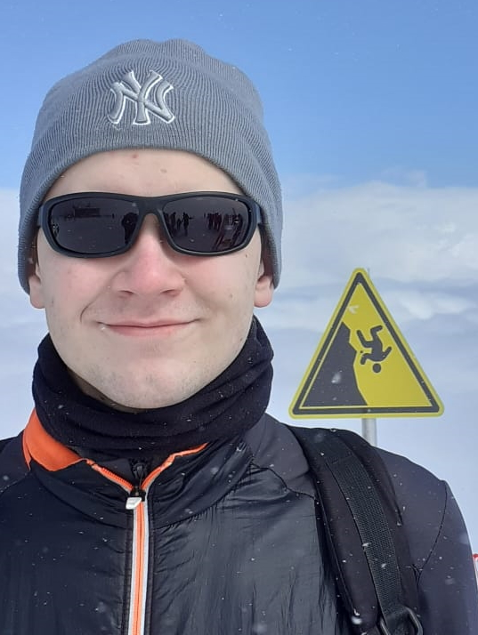
Исходное изображение

Slide 3
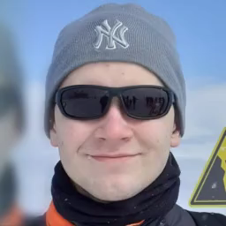
2. Face Reenactment

Slide 4

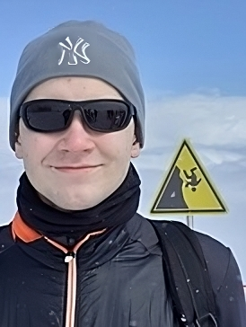

Image Upscale
Обычное масштабирование
upscale.media AI

Slide 5

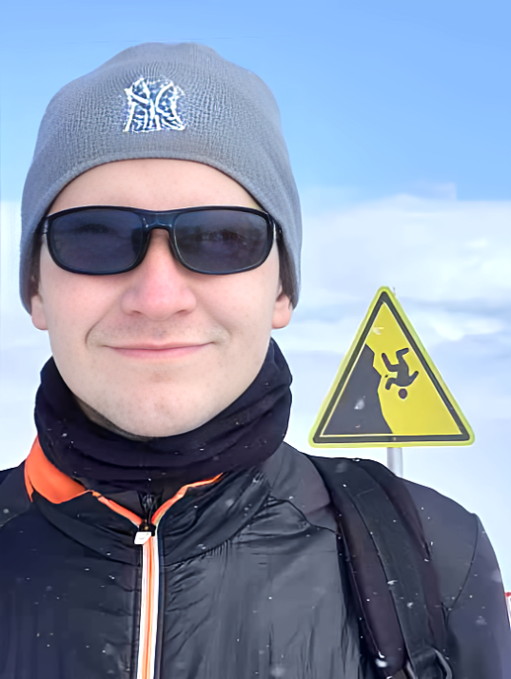
Image Enhancement
media.io

Slide 6
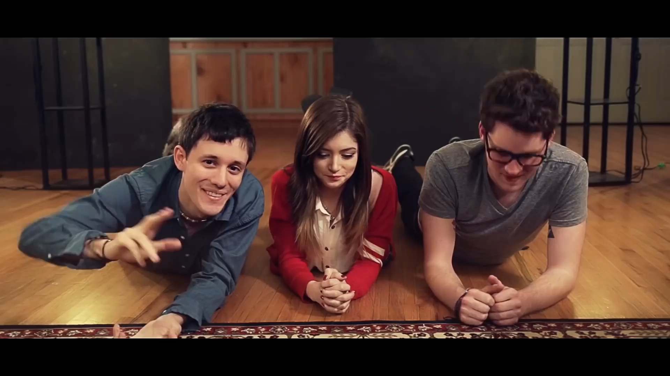
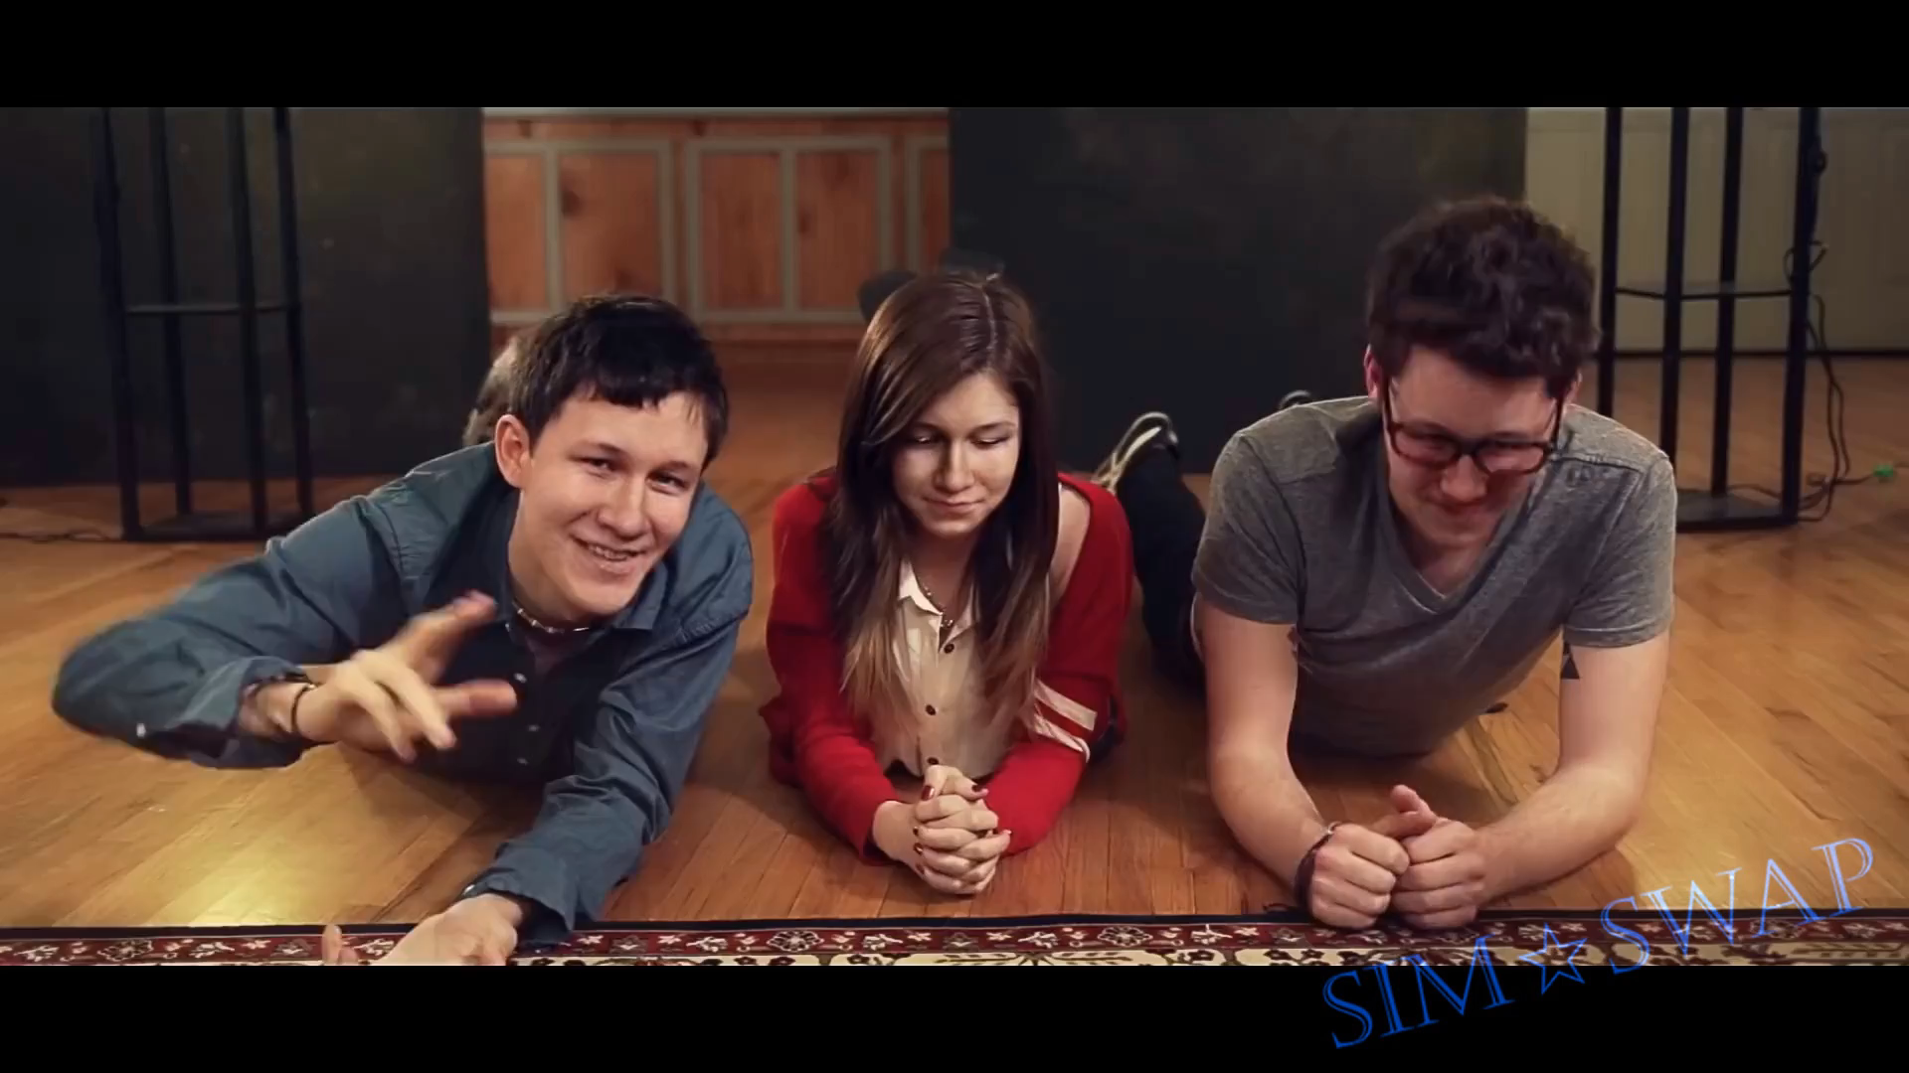


4. Тест в SimSwap
получилось странно

Slide 7
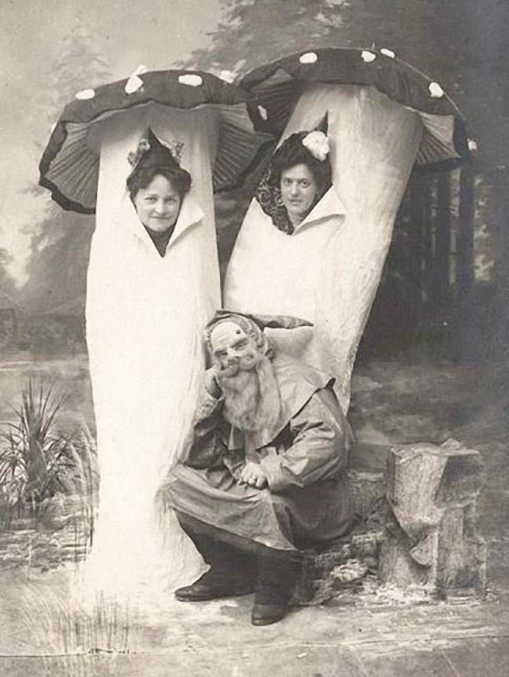
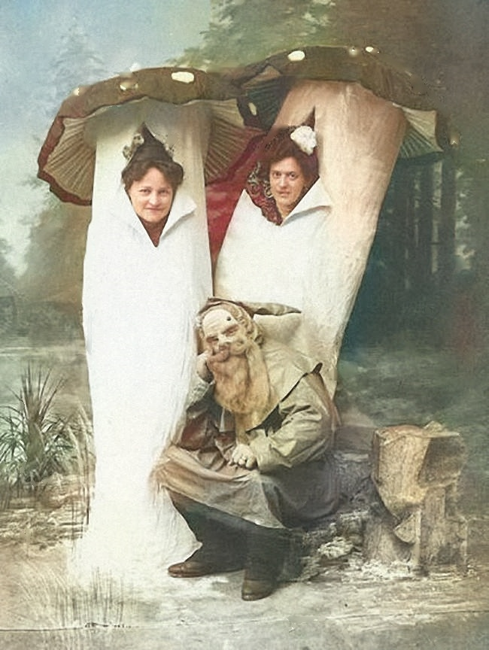
5. Реставрация старых фото (9may.mail.ru) Рандомная фотография

Slide 8
6. Предложение концепта проекта с применением одной из этой технологий (сервис, образовательный ролик и т.д.)
Создание любительских фильмов с малым количеством актёров, без сложного оборудования + Добавление deepfake на 3D модельки для (скорее всего будут получаться хорроры из-за эффекта зловещей долины)

